Slide 1
春天的脚步
理想的翅膀

Slide 2

着线
扯 胎
扎 筑
竖 勺
翩 啷
双胞
PPT模板下载：www.1ppt.com/moban/ 行业PPT模板：www.1ppt.com/hangye/
节日PPT模板：www.1ppt.com/jieri/ PPT素材下载：www.1ppt.com/sucai/
PPT背景图片：www.1ppt.com/beijing/ PPT图表下载：www.1ppt.com/tubiao/
优秀PPT下载：www.1ppt.com/xiazai/ PPT教程： www.1ppt.com/powerpoint/
Word教程： www.1ppt.com/word/ Excel教程：www.1ppt.com/excel/
资料下载：www.1ppt.com/ziliao/ PPT课件下载：www.1ppt.com/kejian/
范文下载：www.1ppt.com/fanwen/ 试卷下载：www.1ppt.com/shiti/
教案下载：www.1ppt.com/jiaoan/
风筝
建
琴
后脑
翩起舞
得啷

Slide 3

sì
此刻，我似乎看见了无边的大海和涌起的浪花。
哈，风筝的后脑勺上还拖
着一条马尾巴似的长辫子！
shì

Slide 4
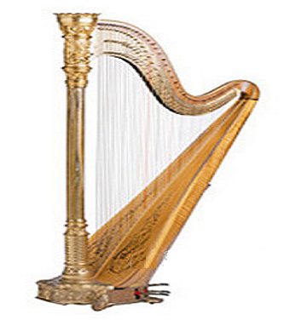
竖 琴
一种乐器，在直立的三角形架子上安有46根弦。

Slide 5

每个人的理想不一样，扎出来的风筝也不一样。

Slide 6
地面上，我们扯着线跑着；天空中，风筝迎着风飞着。这些在天空中飞着的，都是我们理想的翅膀。

Slide 7
说一说、写一写。
我想放飞 的风
筝，因为 。

Slide 8
世界上最快乐的事，莫过于为理想而奋斗。
——苏格拉底
理想是指路明灯。没有理想，就没有坚定的方向；没有方向，就没有生活。
——列夫·托尔斯泰
生活好比旅行，理想是旅行的路线，失去了路线，只好停止前进了。
——雨果
理想是力量的泉源、智慧的摇篮、冲锋的战旗、斩棘的利剑。

Slide 9
课堂检测：
文中的我放飞了 风筝，因为我长大了想当 。小微微的巧手做的是 风筝,因为她想像她爸爸一样，当个 。未来的建筑大师二喜放飞了 风筝。那 是双胞胎
和 的。最棒的要数小音乐家根子的 风筝了。最有意思的是
的风筝，她直到现在也没决定长大干什么，所以只好 。

Slide 10
作业超市
一、生字组词。
二、选择喜欢的段落背诵。
三、放飞理想的翅膀和小伙伴们交
流一下你眼中的春天。

